Slide 1
Koliko su evropski gradovi ekološki osvešćeni?
Preuzeto
https://zajecaronline.com/najbolji-primeri-koliko-su-evropski-gradovi-ekoloski-osvesceni/

Slide 2
Više od polovine svetske populacije živi u urbanim sredinama, ali se oni smatraju krivim za proizvodnju čak 80% štetnih gasova sa efektom staklene bašte. Osim toga, širenje urbanizacije može negativno da utiče na dostupnost obradivog zemljišta, pitke vode i vitalnih zelenih površina. Kada se to još potpomogne sve većim razvojem turizma, uticaji su nezaustavljivi. Evropu kao jednu od najgušće naseljenih regija sveta definitivno pogađaju ekološki problemi, ali se javlja i istaknuta potreba da se ti problemi reše.
Život u livadi na asfaltu povećava zahteve nametnute njihovoj okolini. Jasno je da gradovi moraju biti deo rešenja kako bi urbanizovani način života mogao uspešno da se nosi sa ekološkim izazovima kao što su klimatske promene. Pogledajte kakvo je stanje u Evropi po pitanju životne sredine i koliko su evropske destinacije koje rado posećujemo ekološki osvešćene?

Slide 4
Evropska zelena inicijativa
Mnogi evropski gradovi su pokazali svoju posvećenost smanjenju njihovog štetnog uticaja na životnu sredinu pridruživanjem programu Sporazuma gradonačelnika. Inicijativa Evropske komisije koja je pokrenuta u januaru 2008., obavezuje gradonačelnike da se posvete smanjenju emisija ugljen dioksida od najmanje 20% do 2020. godine. Ovo je dobar početak za stvaranje formalnog plana na osnovu kojeg bi gradovi implementirali konkretne mere za smanjenje uticaja štetnih gasova na životnu sredinu.
Ali naravno, ekološka svest nije u istoj meri prisutna u svim gradovima. Prednost evropskih gradova je u političkoj stabilnosti u proteklim decenijama, izuzev Balkana i ratova 90ih godina. Sama svest građana o važnosti zaštite životne sredine i zelene inicijative se povećala značajno u prethodnim godinama.
Evropska komisija takođe svake godine dodeljuje nagradu za Zelenu prestonicu Evrope. Evo koje su to prestonice bile nosioci ove titule.

Slide 5
Stokholm – zelena prestonica i grad zelenih površina
Tradicionalno poznat kao ,,Venecija severa’’, Stokholm je dodao još jednu titulu svom imenu. Tokom 2010. godine, švedski glavni grad je proglašen prvom evropskom Zelenom Prestonicom.

Slide 6
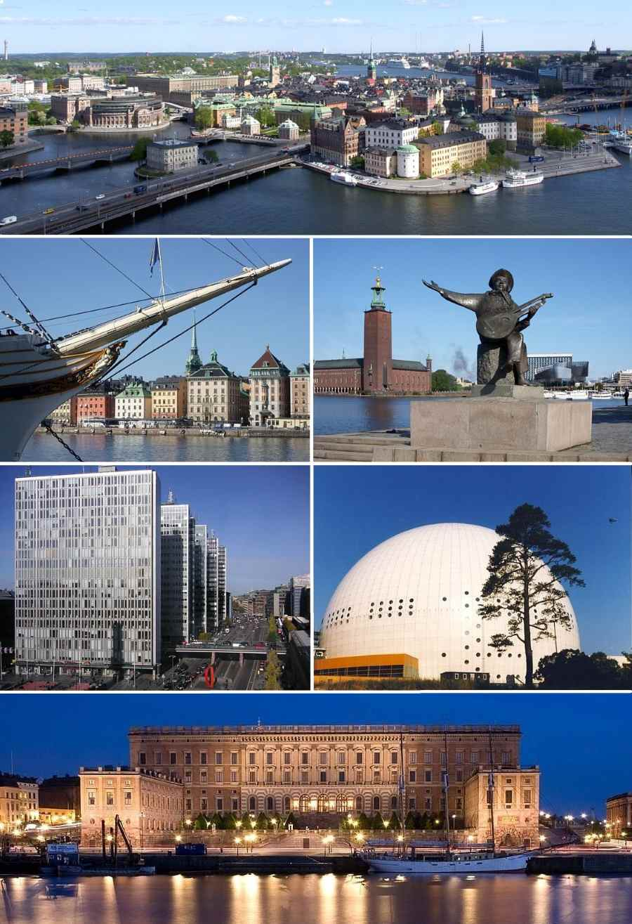

Slide 7
Jasne i efikasne mere ka smanjenju zagađenja bukom. Plan zaštite koji postavlja nove standarde za čistoću vode. Inovativni integrisani sistem za upravljanje otpadom. 95 % stanovništva živi na manje od 300 metara od zelenih površina.
Ovo su samo neki od razloga zašto je Stokholm bio prvi grad kojem je dodeljena ova titula. Stokholm sprovodi svoj cilj da inspiriše druge gradove u cilju postizanja višeg nivoa održive životne sredine, preko međunarodnih konferencija, seminara, izložbi i uvođenjem nove tehnologije u javnom transportu.
Stokholm funckioniše sa holističkom vizijom, onom koja kombinuje rast sa održivim razvojem u korist svojih skoro 800.000 stanovnika. Emisija štetnih gasova iz automobila i celokupnog transporta je relativno niska, a svi vozovi i gradski autobusi rade na obnovljivoj energiji. Osim toga, emisija gasova staklene bašte je smanjena za 25% od 1990. godine, a gradsko veće ima ambiciozan cilj da grad postane potpuno nezavisan od fosilnih goriva do 2050. godine.

Slide 8
Hamburg – voz ideja
Grad Hamburg, smešten na obalama reke Elbe, ima populaciju od oko 1,8 miliona i suočava se sa brojnim ekološkim izazovima. Međutim drugi po veličini grad u Nemačkoj, kombinuje sveobuhvatne pristupe za rešavanje ovih izazova. Grad ima integrisanu i participativnu strategiju planiranja i snažnu posvećenost ka zelenoj viziji.

Slide 9
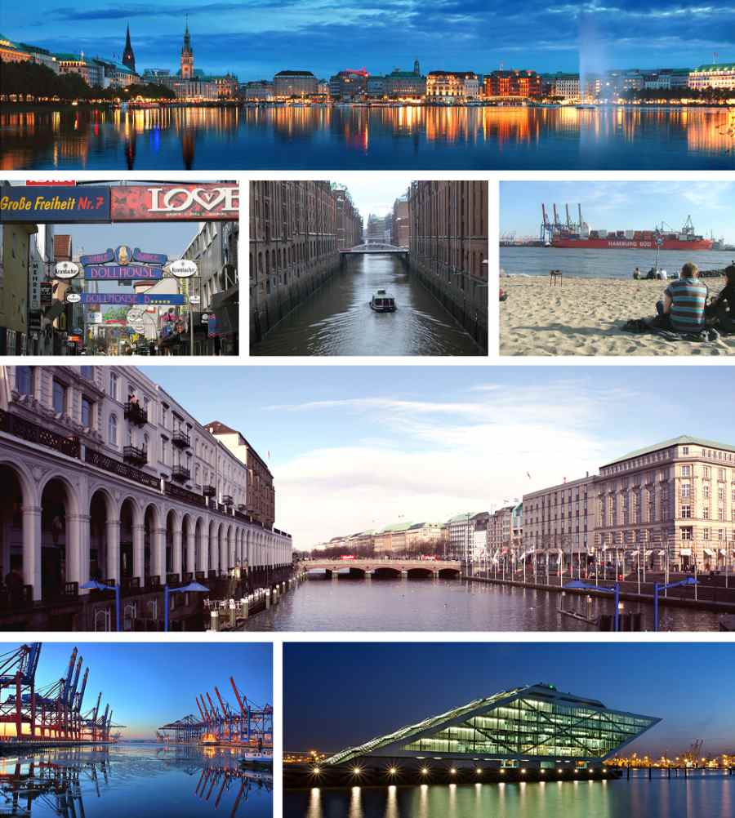

Slide 10
Kvalitet lokalnog vazduha je veoma dobar, a ima dobro definisane ciljeve, odlične rezultate, buduće planove i strukturiran nadzor u vezi sa klimatskim promenama.
Hamburg je pokrenuo Voz ideja, sa sedam vagona, gde se svaki odnosi na različite aspekte života u zelenom gradu, kao što su mobilnost, energetika, zaštita klime, priroda, ekonomija i potrošnja. Ciljna grupa je najšira međunarodna publika kojoj su predstavili svoje najbolje prakse, kao i primere iz drugih gradova, sa lokalnom i globalnom perspektivom na zaštitu životne sredine.
Posetioci ove mobilne izložbe su mogli da vide kako gradovi mogu postati ekološka mesta gde ljudi uživaju visok kvalitet života.

Slide 11
Kopenhagen – san za bicikliste
Kopenhagen je postavio javno-privatna partnerstva kao jezgro svom pristupu eko – inovacijama i održivog zapošljavanja. Grad radi sa kompanijama, univerzitetima i organizacijama na uspostavljanju foruma posvećenih razvoju i implementaciji zelenog rasta. Njegov projekat Severna Luka, će uključivati „Zelenu laboratoriju“ koja će se fokusirati na eko-tehnologije, model koji može da se primeni na druge gradove.

Slide 12
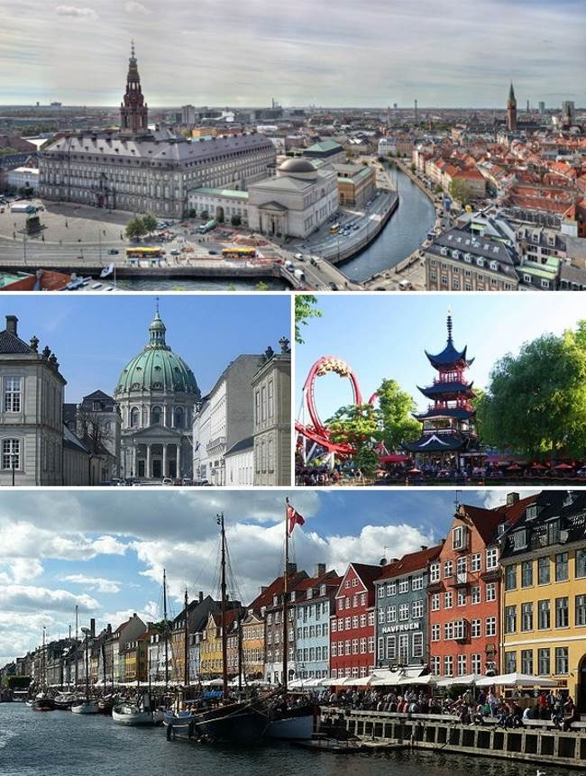

Slide 13
Ziri je izdvojio Kopenhagen kao dobar model u pogledu urbanističkog planiranja i projektovanja. Takođe je neka vrsta transportnog pionira, sa ciljem da postane najpraktičniji grad za bicikliste na svetu. Njegov cilj je da se 50% ljudi voze biciklom do svog radnog mesta ili škole do 2015. godine ( 35 % ljudi se ovako vozilo u 2010. godini), doprinoseći ambicioznom cilju da bude CO2 neutralan do 2025. godine.

Slide 14
Ljubljana – grad bez otpada
Od grada kojem je prethodno dominirao transport automobilima, fokus je sada na javnom prevozu i pešačkim i biciklističkim zonama. Najznačajnija mera koja je preduzeta bila je modifikacija režima saobraćaja na glavnoj saobraćajnici (Slovenska ulica).

Slide 15
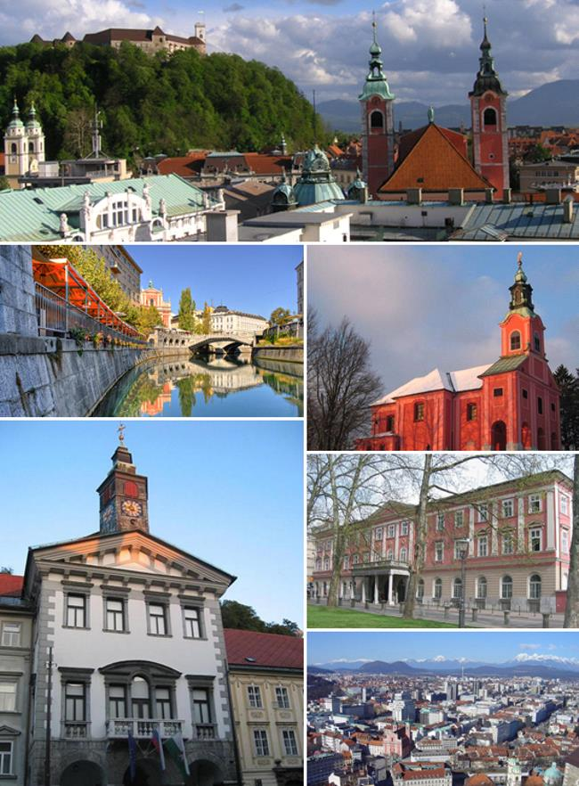

Slide 16
Električni taksi servis nudi besplatne vožnje starijim građanima, ljudima sa posebnim potrebama i majkama sa decom. Centru grada se ne može prići automobilom, već se on parkira u podzemnoj garaži na obodu zone bez automobila. Pored straha da će takva politika naštetiti lokalnom biznisu i turizmu, desilo se upravo suprotno.
Otvorena je ,,Biblioteka stvari’’, na jednoj napuštenoj lokaciji u vlasništvu grada, ova inicijativa omogućava ljudima da podele ili iznajme predmete koje bi im povremeno trebali, poput alata ili sportske opreme.
Napredak je takođe postignut u očuvanju i zaštiti zelenih površina po kojima je grad čuven i u revitalizaciji i transformaciji zastarelih industrijskih lokacija. Ljubljana je takođe pokazala kako su napredovali u pogledu tretmana otpada i otpadnih voda. Oni su se posvetili cilju ostvarenja politike ,,Nula otpada’’.

Slide 17
Zeleni indeks
Evropski indeks zelenih gradova meri i ocenjuje napore u očuvanju životne sredine u 30 vodećih gradova zelene inicijative iz 30 država. U proračun uključuje veći broj faktora, od potrošnje vode, upravljanja otpadom, do smanjenja štetnih gasova.
Neki evropski gradovi i popularne evropske destinacije su doživele procvat turizma zahvaljujući svojoj želji da postanu zelene destinacije.

Slide 18
Pogledajte listu od top 10 gradova po zelenom indeksu i njihove ocene:
Kopenhagen 87,31
Stokholm 86,65
Oslo 83,98
Beč 83,34
Amsterdam 83,03
Cirih 82,31
Helsinki 79,29
Berlin 79,01
Brisel 78,01
Pariz 73,21
Beograd 40,03

Slide 19
Kada uporedimo sve ove mere iz različitih gradova sa stanjem u Srbiji dolazimo do poražavajuće činjenice da pored nedavnih koraka ka unapređenju životne sredine, poput uvođenja električnih autobusa u Beogradu, gradovi u Srbiju su daleko od evropskih.
Iako možemo reći da je problem u nepostojanju ciljeva i strategija, veći problem je u nedostatku svesti o zaštiti životne sredine. Napori na ovom polju se najbolje mogu opisati sledećim prizorom: postavljenim kantama na fakultetu, za skupljanje različitih vrsta otpada prilazi čistačica i prazni sve kante u istu kesu.
Tek kada kao nacija shvatimo značaj očuvanja sredine, tada će zakoni imati smisla. Moramo da promenimo navike zbog našeg zdravlja, i najbitnije, zbog zdravlja naše dece.

